Slide 1
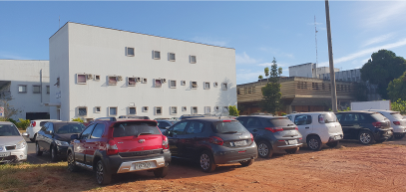
Hidropisia fetal não imune: duas décadas de experiência em um
Hospital Universitário
[Nonimmune hydrops fetalis: two decades of experience in a university hospital].
Fritsch A, et al. Rev Bras Ginecol Obstet. 2012. PMID: 22948503 Portuguese.
DOI: 10.1590/s0100-72032012000700004.
DOI: 10.1590/s0100-72032012000700004
Hidropsia fetal não imune: experiência de duas décadas num hospital universitário
CLICAR AQUI PARA O ARTIGO INTEGRAL!)
Apresentação: Gustavo Borela Valente R4 Neonatologia HMIB/SES/DF
Coordenação: Nathalia Bardal
Unidade de Neonatologia do Hospital Materno Infantil de Brasília
Brasília, 12 de junho de 2020
www.paulomargotto.com.br

Slide 2
INTRODUÇÃO
- A hidropisia fetal é o acúmulo anormal de líquido no espaço extravascular, nas partes moles e nas cavidades corporais do feto^{1,2}.
- Embora alguns autores tenham definido hidropisia como a presença de edema de subcutâneo, com ou sem derrames nas serosas, e outros tenham baseado o diagnóstico na coleção anormal de líquido num único espaço corporal, a definição mais comumente aceita de hidropisia é edema com derrame em pelo menos uma cavidade corporal ou derrames em mais de um espaço corporal^{3,4}.
- Mesmo sendo numerosos os desequilíbrios funcionais e as malformações anatômicas que levam ao desenvolvimento da hidropisia, esse achado no feto geralmente pode ser atribuído a algumas condições: anemia severa, disfunção hemodinâmica, hipoproteinemia e displasia linfática⁴ . Muitas vezes, a hidropisia fetal pode ser ocasionada pela combinação dessas quatro condições.

Slide 3
INTRODUÇÃO
- A hidropisia fetal não imune (HFNI) compreende um subgrupo de etiologia diversa daquela causada pela isoimunização do antígeno eritrocitário como, por exemplo, Rh (D), Kell etc.
- Essas hidropisias são indistinguíveis ao exame ultrassonográfico ou no exame clínico. O diagnóstico diferencial é feito por pesquisa de anticorpos eritrocitários no soro materno com um teste de Coombs indireto³ . Com uso generalizado de imunoglobulina Rh (D), a prevalência de isoimunização Rh foi reduzida drasticamente.
Como resultado, a HFNI agora representa quase 90% dos casos de hidropisia descritos na literatura mundial^{1,5,6}

Slide 4
INTRODUÇÃO
- De maneira geral, as causas mais comuns de HFNI são alterações gênicas e cromossômicas, malformações cardíacas, distúrbios hematológicos, infecções congênitas e a transfusão feto-fetal em gestações gemelares.
- Também estão associadas com fetos hidrópicos as malformações pulmonares, gastrintestinais, renais e alguns tumores. Ainda, muitos casos permanecem como causa desconhecida, sendo chamados de idiopáticos¹.
- Quanto às manifestações clínicas, gestantes com feto hidrópico podem ter altura uterina aumentada para a idade gestacional, porém até 35% dos fetos hidrópicos são descobertos inesperadamente durante a ultrassonografia do pré-natal.

Slide 5
INTRODUÇÃO
- O diagnóstico da hidropisia é baseado na ultrassonografia, seguido de exames séricos maternos e análise cromossômica fetal e reação em cadeia da polimerase (PCR) para infecções no líquido amniótico^{1,7}.
Nos casos de morte perinatal, é de suma importância a realização da necropsia e o exame anatomopatológico da placenta³ .
O objetivo principal do presente estudo foi descrever as causas de HFNI e o fluxograma de investigação diagnóstica utilizado nas últimas duas décadas em um hospital de referência terciária do Sul do Brasil. Foi estudada também a taxa de sobrevivência pós-natal até 40 dias de vida.

Slide 6
MÉTODOS
- Foi realizado um estudo de coorte retrospectivo entre março de 1992 e novembro de 2011, incluindo gestantes com achado ultrassonográfico de hidropisia fetal e teste de Coombs indireto negativo (caracterizando causa não imunológica), encaminhadas ao Setor de Medicina Fetal.
- O critério diagnóstico confirmatório utilizado para definir HFNI foi a presença de edema de subcutâneo fetal (≥5 mm) com derrame em pelo menos uma cavidade serosa por meio da ultrassonografia obstétrica morfológica, realizada pelo mesmo examinador. Foram excluídas as gestações gemelares.
- Para as pacientes incluídas no trabalho, foi aplicado o termo de consentimento livre e informado para utilização dos dados em prontuário sob a responsabilidade dos pesquisadores. De acordo com o protocolo utilizado na época da inclusão, foi oferecida a realização de amniocentese ou biópsia de vilosidades coriônicas conforme indicação clínica, para coleta de material com o intuito de realizar pesquisa citogenética (cariótipo), infecciosa (sífilis, parvovírus B19, toxoplasmose, rubéola, citomegalovírus, adenovírus e herpes simples), hematológica e metabólica (erros inatos).

Slide 7
MÉTODOS
- Nos casos em que não foi realizada a amniocentese ou biópsia de vilo, a pesquisa foi feita somente no sangue materno e na coleta de material genético pós-natal.
- As pesquisas de parvovírus B19 e erros inatos do metabolismo no líquido amniótico só começaram a ser feitas a partir de 1998. As pacientes foram encaminhadas à ecocardiografia fetal após a 18ª semana de gestação. Todos os casos foram seguidos na rotina do pré-natal de alto risco (Figura 1). As gestantes foram aconselhadas a procurar o hospital em caso de trabalho de parto ou outras intercorrências. Nos casos de óbito fetal ou neonatal, foi sugerida a realização de necrópsia.
- Todos os casos de hidropisia fetal tiveram sua etiologia definida e separada por categorias de acordo com a classificação utilizada pela Fundação de Medicina Fetal de Londres⁸ , com o objetivo de sistematizar o diagnóstico fetal (Quadro 1).

Slide 8
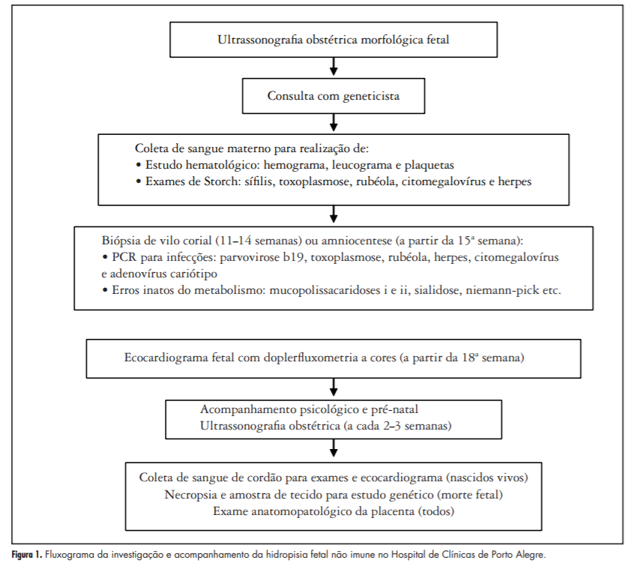

Slide 9
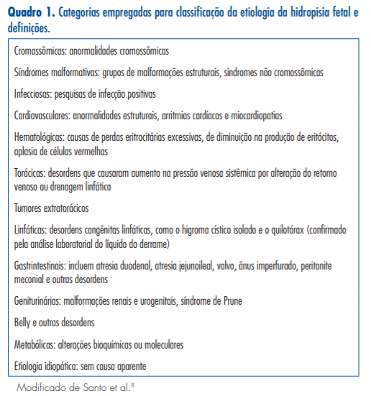
MÉTODOS

Slide 10
MÉTODOS
- Em alguns casos, existia mais do que uma causa que explicasse a hidropisia fetal, sendo considerado o achado principal na categorização da etiologia.
- Os dados foram digitados no banco de dados do programa Excel, posteriormente sendo analisados por meio do teste do χ2 para aderência, com o software R 2.11.1 (R Development Core Team (2010) - R: A language and environment for statistical computing. R Foundation for Statistical Computing, Vienna, Austria. ISBN 3-900051-07-0, URL http://www.R-project.org).
- Os dados foram expressos em porcentagens. Este estudo foi aprovado pela comissão de pesquisa e ética em saúde do Hospital de Clínicas de Porto Alegre (HCPA), sob o número 02-005.

Slide 11
RESULTADOS
- Foram diagnosticados e incluídos 116 casos de HFNI.
- Destes, 91 (78,5%) tiveram a etiologia esclarecida e em 25 casos (21,5%) não foi possível identificar uma causa predominante ou que pudesse explicar o quadro grave de HFNI.
As etiologias da HFNI estão descritas na Tabela 1.

Slide 12
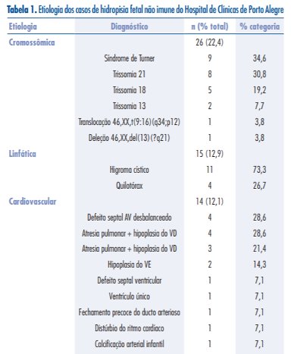
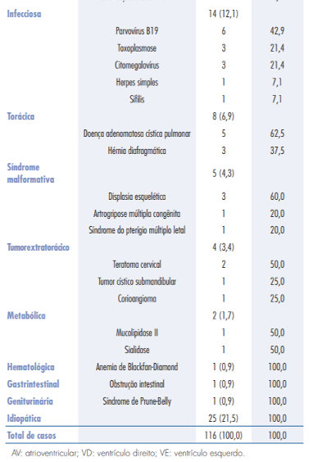
RESULTADOS

Slide 13
RESULTADOS
- A etiologia cromossômica foi a que apresentou maior número de casos, totalizando 26 (22,4%).
- Destes, a patologia mais encontrada foi a síndrome de Turner, com nove casos. Nos casos classificados como de etiologia cromossômica, havia fetos com e sem cardiopatia, como pequenas comunicações interventriculares.
- As desordens linfáticas foram a segunda causa mais encontrada (15 casos – 12,9%, com 11 casos de higroma cístico e 4 casos de quilotórax).
- Com relação aos casos de higroma cístico isolado aqui classificados, todos tinham cariótipo normal e o higroma se apresentava na região cervical.

Slide 14
RESULTADOS
- Em seguida, as causas mais encontradas foram as alterações cardiovasculares e as infecções, com 14 casos cada (12,1%). Todos os fetos incluídos nessas categorias apresentavam cariótipo normal.
- Das causas cardiovasculares, a mais encontrada foi defeito do septo atrioventricular desbalanceado com quatro casos e atresia pulmonar com hipoplasia do ventrículo direito com três casos.
- Das causas infecciosas, o agente mais encontrado foi o parvovírus do tipo B19, com seis casos. Salientamos que, antes do ano de 1998, não se dispunha de PCR para parvovírus B19, podendo haver, assim, uma subestimativa no número de casos.
-Também foram diagnosticados fetos hidrópicos devido à infecção intraútero por toxoplasmose (três casos), citomegalovírus (três casos), herpes simples e sífilis (um caso cada).

Slide 15
RESULTADOS
- Dentre as demais etiologias, vale destacar que a doença adenomatosa cística pulmonar (etiologia torácica) foi encontrada em cinco casos, sendo dois casos do tipo I (formados por macrocistos de 3 a 10 cm de diâmetro), um caso do tipo II (formado por múltiplos cistos de 0,5 a 2 cm) e dois casos do tipo III (formados por diminutos cistos ou tipo sólido).
- É importante ressaltar que, em alguns casos, existia mais do que uma causa que explicasse a hidropisia fetal, sendo considerado o achado principal na categorização da etiologia. Além disso, até 1998 alguns casos de parvovirose B19 e de erros inatos do metabolismo podem ter sido classificados como idiopáticos.

Slide 16
RESULTADOS
- Na Figura 1, apresentamos o fluxograma seguido no Setor de Medicina Fetal para investigação da HFNI e acompanhamento. No período pós-natal, foram seguidos 104 casos por até 40 dias de vida (12 casos tiveram morte fetal intrauterina). A sobrevida desses 104 bebês foi de 23,1% (24 sobreviveram e tiveram alta hospitalar nesse período). Entre os sobreviventes, a maioria foi de etiologia infecciosa; nos demais, a sobrevivência se relacionou mais com a gravidade da hidropisia do que com a patologia responsável.
- Na análise estatística por meio do teste do χ2 para aderência, confirmou-se que as frequências das etiologias cromossômica e idiopática encontravam-se estatisticamente maiores que frequências das demais etiologias (diferença entre as frequências com p<0,001).

Slide 17
RESULTADOS

Slide 18
DISCUSSÃO
- A pesquisa das causas da HFNI é primordial para a determinação da gravidade da doença e do prognóstico gestacional. Diante da multiplicidade de etiologias possíveis, deve-se tentar a sistematização do diagnóstico. É especialmente importante para determinar se uma condição potencialmente tratável está presente e para esclarecimento adequado à família sobre o prognóstico da gestação atual e risco de recorrência em gestações futuras⁸.

Slide 19
DISCUSSÃO
- Em uma metanálise realizada em 1989⁹ , foram revisados 1.414 casos de fetos hidrópicos, com o objetivo principal de eliminar os casos idiopáticos. Foi elaborado um detalhado protocolo de investigação: fetal, pós-natal e dados histopatológicos. Devido ao grande número de casos dessa metanálise, diretrizes foram criadas para diagnóstico e manejo pré-natal da hidropisia fetal.
- O estudo também já havia mostrado, de maneira geral, que 63% dos casos de hidropisia tiveram como etiologia cinco processos principais: cardiovascular, cromossômico, torácico (com o linfático incluído), gemelidade e fatores anemiantes.
- Mesmo assim, 22% dos casos ainda permaneceram indeterminados e esses casos geralmente têm um pior prognóstico. Essa meta-análise tem sido um dos artigos mais utilizados nos protocolos de etiologia da hidropisia¹

Slide 20
DISCUSSÃO
- Uma revisão sistemática da literatura realizada em 2009 sobre HFNI incluiu 51 artigos descrevendo um total de 5.437 casos.
- Esses pacientes foram subclassificados em 14 categorias diagnósticas, com os seguintes resultados:
cardiovasculares (21,7%), hematológicas (10,4%), cromossômicas (13,4%), síndromes (4,4%), displasia linfática (5,7%), erros inatos do metabolismo (1,1%), infecções (6,7%), torácicas (6,0%), malformações urinárias (2,3%), tumores extratorácicos (0,7%), transfusão feto-fetal (5,6%), gastrintestinais (0,5%), outros (3,7%) e idiopática (17,8%)¹.

Slide 21
DISCUSSÃO
- Os casos de HFNI do nosso serviço também foram subclassificados de forma semelhante e as quatro causas mais comuns se confirmaram; porém a causa cardiovascular apareceu nessa revisão com maior frequência.
- De maneira geral, tivemos uma grande incidência de casos de etiologia comprovadamente genética (31%), acima do que o relatado na literatura^{6,9}, o que pode ser explicado pelo fato de o Serviço de Genética Médica do HCPA ser centro de referência e de diagnóstico na América Latina.
- Constatamos também que 11 pacientes (73,3% dos casos de etiologia linfática) apresentaram higroma cístico como achado ecográfico isolado e com cariótipo normal. O higroma cístico está comumente associado à cromossomopatia e, quando isso ocorreu, os casos foram classificados como de etiologia cromossômica.

Slide 22
DISCUSSÃO
- A porcentagem de alterações cardiovasculares na literatura é de aproximadamente 20%^{1,8,9}.
- Em nossa amostra, foi a terceira patologia mais encontrada, juntamente das infecções, com 14 casos cada (12,1%).
- Avaliando-se todos os achados ecocardiográficos fetais, observa-se que alguns fetos apresentaram patologias cardíacas estruturais que podem ter contribuído para o desenvolvimento de hidropisia fetal.
- Tem-se demonstrado que a disfunção miocárdica e a descompensação cardíaca são causas primárias da hidropisia nos fetos com defeitos cardíacos congênitos, da mesma forma que as arritmias cardíacas^{3,9-12}.

Slide 23
DISCUSSÃO
- A maioria dos casos de etiologia infecciosa que diagnosticamos foi relacionada ao parvovírus B19 (42,9% dos casos infecciosos).
- A infecção por parvovírus na gestação é importante de ser diagnosticada, pois é uma das poucas causas de HFNI que é passível de tratamento intrauterino.
- Geralmente, apresenta um prognóstico melhor do que as demais etiologias¹³. Todas as infecções congênitas foram tratadas de acordo com os protocolos assistenciais.

Slide 24
DISCUSSÃO
- Em relação aos casos de etiologia desconhecida (21,5%), tivemos incidência semelhante a da literatura, na qual as taxas variam de 17 a 60% dos casos^{1,5,9}.
- Ainda há dificuldade de investigação completa desses fetos hidrópicos, porque muitos vão ao óbito antes da coleta de material ou da realização de exames fundamentais, como a ecocardiografia fetal.
- Infelizmente, em alguns casos de morte fetal/neonatal, a necropsia não foi realizada por desejo familiar, influenciando também a incidência desses casos quando não haviam sido esclarecidos.

Slide 25
DISCUSSÃO
- É interessante ressaltar que, com a inclusão de um protocolo específico para detecção de erros inatos do metabolismo (EIM) na HFNI, dois casos foram identificados em nossa série: mucolipidose II e sialidose.
- Por mais que essas sejam causas relativamente raras de HFNI, são particularmente importantes devido ao alto risco de recorrência, tendo a maioria delas um padrão autossômico recessivo e que muitos casos inexplicáveis podem ser secundários a doenças metabólicas.
- Um estudo realizado no HCPA diagnosticou 15% de EIM em uma amostra de 33 pacientes com HFNI, incluindo casos do próprio hospital e casos externos com material encaminhado direto ao laboratório¹⁴.
- A introdução de técnicas de imunoistoquímica específicas para diagnóstico de displasias linfáticas também deverá diminuir os casos de etiologia idiopática, podendo ser aplicadas em protocolos de necrópsia¹⁵.

Slide 26
DISCUSSÃO
- A HFNI está associada a uma alta taxa de mortalidade perinatal de 50 a 98%^{5,16,17}. Apesar dos avanços no diagnóstico e terapia fetal, a taxa de mortalidade não mudou muito nos últimos 15 anos. Em nosso estudo, 23,1% sobreviveram até 40 dias após o nascimento.
- É importante salientar que, em uma grande revisão de dados, foi encontrada uma taxa de mortalidade neonatal mais alta nos recém-nascidos hidrópicos com anomalias congênitas¹⁸.
- Tem sido evidenciado também que a idade gestacional de início da hidropisia parece ser inversamente proporcional à mortalidade intrauterina e neonatal.
- Em geral, os fetos com hidropisia transitória apresentam um melhor prognóstico neonatal e sobrevivem sem disfunções significativas ou consequências em longo prazo¹⁹.
- Os piores prognósticos têm sido associados à prematuridade e à anemia fetal, além da gravidade da categoria etiológica²⁰. Em nosso estudo, os sobreviventes foram aqueles em que a hidropisia se apresentou com menor gravidade.

Slide 27
DISCUSSÃO
- A investigação etiológica da hidropisia deve ser realizada, uma vez que está associada a um amplo espectro de doenças.
- É especialmente importante para determinar se uma condição potencialmente tratável está presente e para identificar doenças com risco de recorrência em futuras gestações (aconselhamento pré-concepcional).
- O encaminhamento de pacientes com HFNI a Centros de atendimento de alta complexidade parece ser a melhor conduta no momento.
- Nestes, o acompanhamento por uma equipe multidisciplinar, composta de obstetra, ultrassonografista experiente, geneticista, psicólogo e neonatologista, pode levar a um melhor entendimento das causas e à busca por novos procedimentos diagnósticos e terapêuticos.

Slide 28
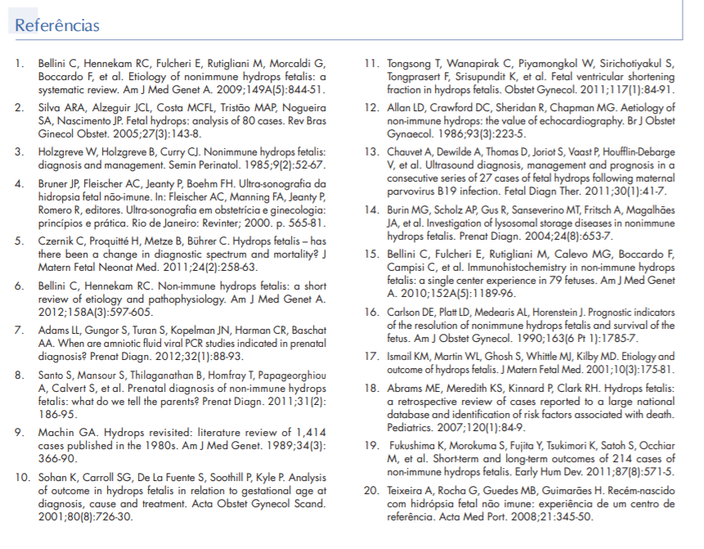
REFERÊNCIAS BIBLIOGRÁFICAS

Slide 29
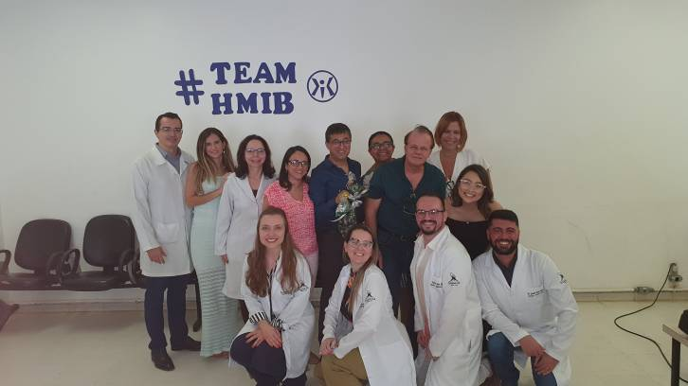
Nota do Editor da página neonatal www.paulomargotto.com.br
Consultem também!
pmargotto@gmail.com

Slide 30

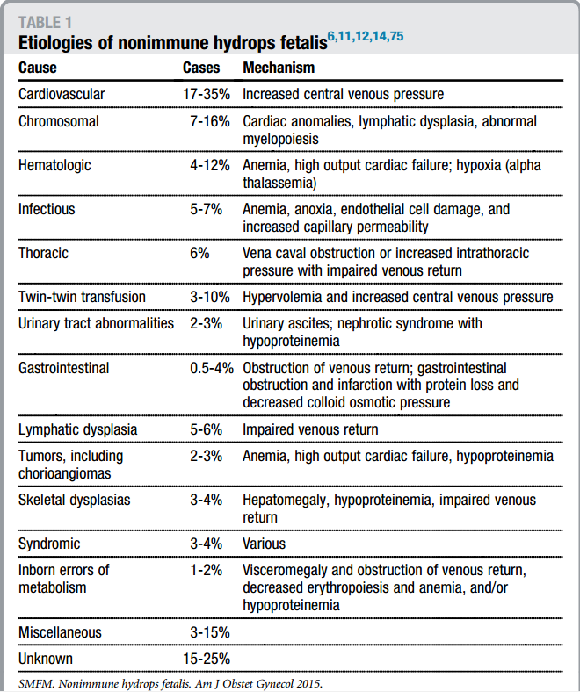
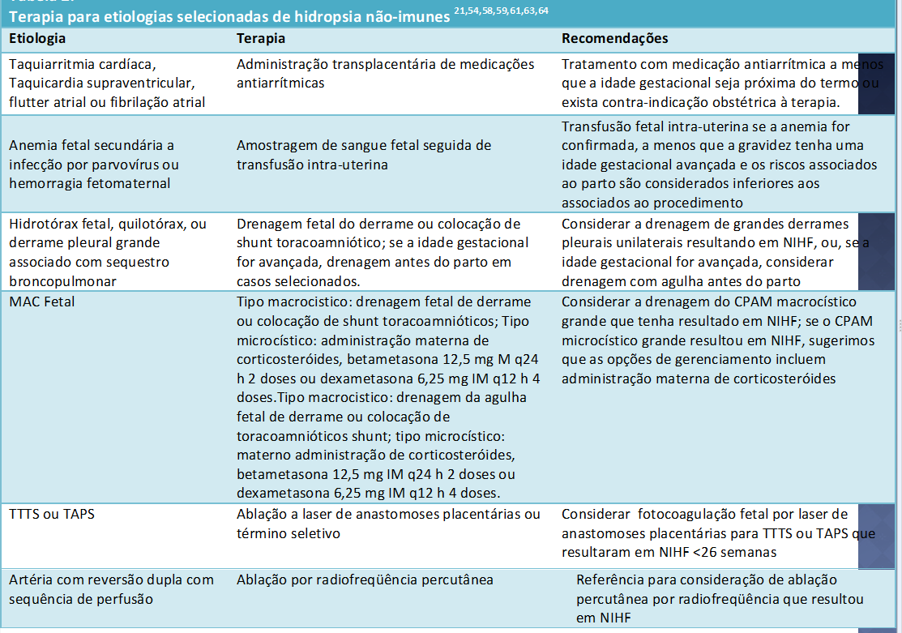
Hidropsia fetal não imune
Society for maternal-fetal medicine (SMFM) clinical guideline #7: nonimmune hydrops fetalis.
Society for Maternal-Fetal Medicine (SMFM), Norton ME, Chauhan SP, Dashe JS. Am J Obstet Gynecol. 2015 Feb;212(2):127-39. doi: 10.1016/j.ajog.2014.12.018. Epub 2014 Dec 31. Review.PMID: 25557883 Similar articles.

Slide 31

HIDROPSIA FETAL – 2020
Capítulo do livro Assistência ao Recém-Nascido de Risco, 4ª Edição, 2020, no Prelo
Jefferson Guimarães Resende, Paulo R. Margotto
Com a melhora da terapia pré-natal, a hidropsia fetal devido à isoimunização Rh tornou-se menos comum (nas séries iniciais era 80% de 1976-1988, caiu para 20% e hoje, provavelmente seja mais baixa), evidenciando, portanto, a importância do conhecimento e manuseio de outras causas de hidropsia fetal (hidropsia não imune
Entre as principais causas temos as alterações cromossômicas (Síndrome de Turner é a mais comum), hipoplasia pulmonar, hérnia diafragmática, disfunção cardíaca, quilotórax fibrose cística do pâncreas, obstruções do trato urinário, síndrome nefrótica, doenças do metabolismo, hemoglobinopatias (a mais comum é a talassemia alfa homozigótica). Vários tipos de nanismo e infecções perinatais crônicas, como Doença de Chagas, Parvovirose B19, Citomegalovírus, Infecção pelo Zika virus (A constatação de uma associação entre infecção pelo zika vírus e hidropisia fetal sugere que o vírus pode provocar danos aos tecidos, para além do sistema nervoso central fetal; o mecanismo permanece especulativo) podem levar a hidropsia. Anormalidades cardiovasculares e a alfa-talassemia homozigótica tem sido relatados como sendo as causas mais freqüentes, seguido de anormalidades cromossômicas. Em 44% dos casos não se consegue determinar as causas. O prognóstico é ruim, principalmente se diagnosticada antes de 24 semanas de gestação e principalmente se associada com cariótipo anormal (cursa com uma mortalidade perinatal de 70 a 90%). Fukushima e cl, em uma série de 214 casos, avaliados em um período de 27 anos, relataram uma mortalidade de 41,4% e sobrevivência intacta de 50%.

Slide 32
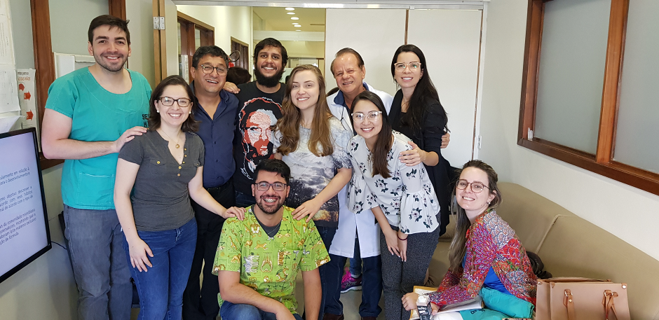
OBRIGADO!!!
Dr. Gustavo Borela
Staffs e Residentes em Neonatologia da Unidade de neonatologia do HMIB/SES/DF (27/5/2019)

